Slide 1










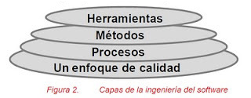

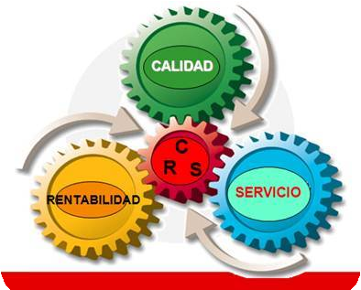

se construye hardware, el proceso creativo humano (análisis,diseño, construcción, prueba)
procedimientos
2.2. Características y mitos del software
documentación
"software"
Los datos que pertenecen a un sistema de cómputo"
2.1. Deﬁnición de Ingeniería de software
no se fabrica en un sentido clásico.
calidad seadquiere mediante un buen diseño, pero la fase de construcción del hardware puede introducirproblemas de calidad que no existen (o son fácilmente corregibles)
Es un conjunto de etapas parcialmente ordenadas con la intención de logra un objetivo
Es la necesidades del usuario son traducidas en requerimientos de software
El software no se «estropea»
"deﬁne quién está haciendo qué, cuándo hacerlo y cómo alcanzar un cierto objetivo"
"Proceso de ingeniería de software "
indica que el hardware exhiberelativamente muchos fallos al pnncipio de su vida (estos fallos son atribuibles normalmente adefectos del diseño o de la fabricación)
comprende cuatro grandes fases: (concepción, elaboración, construcción y transición)
Herramientas.- proporcionan un soporte automático o semi automático a los procesos y a los métodos.
Métodos.- indican cómo construir
métodos y herramientas de análisis, diseño, codiﬁcación y prueba
técnicamente el software
Procesos.-son el fundamento de la
SOFTWARE
ingeniería de software.
Un enfoque de Calidad.- son la base o
2.3. Capas de la ingeniería de software
revisiones y técnicas formales que se aplican en cada fase de la ingeniería de software
cimientos de la ingeniería de software.
2.4. Deﬁnición de software de calidad
3- una estrategia de prueba multiescalada
Factores del proceso:Técnicas del análisisy diseño
4- el control de la documentación del software y de los cambios efectuados
Factores del problema:
La complejidad del problema que se debe resolver y el número
2.5. Factores de calidad y productividad
5- un procedimiento que asegure un ajuste a los estándares de desarrollo
Factores del producto:
Fiabilidad y rendimiento del sistema basado en computadora.
6- mecanismos a medida y de información
Factores del recurso Disponibilidad deherramientas CAS E, y recursos (hardware ysoftware).

